Slide 1
Fiche de lecture d’un document scientifique
Présentation introductive et résumée
Cours ULIEGE ENVT3054-2 Approche méthodologique aux sciences de l’environnement
Antoine DENIS (Antoine.DENIS@ULIEGE.BE) – 3/3/2024
! Dernière version de cette présentation et fiche de lecture complète avec exercices disponibles ici : https://hdl.handle.net/2268/306855

Slide 2
1. Définition de la fiche de lecture d’un document scientifique
La fiche de lecture est un outil d’analyse documentaire correspondant à une grille d’analyse prédéterminée proposée pour accompagner et faciliter la découverte et l’exploitation d’un texte scientifique de manière systématique et harmonisée.
Elle se veut synthétique et peut typiquement consister en quelques pages par document à analyser.

Slide 3
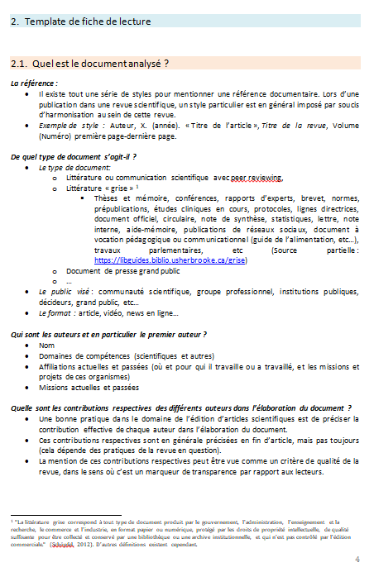
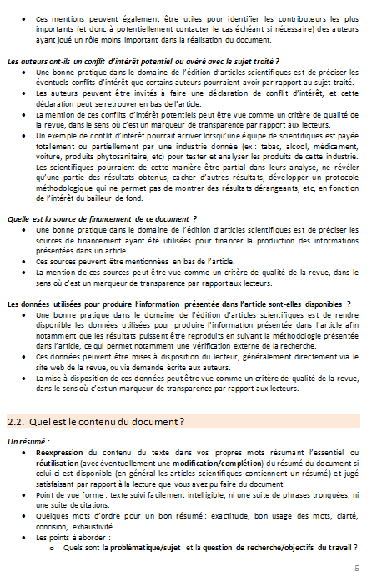
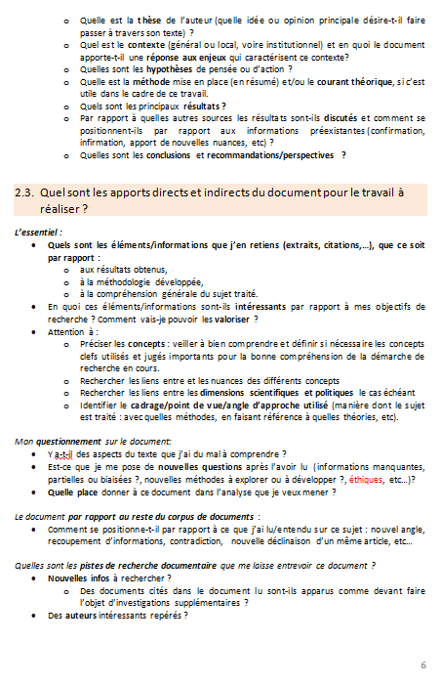
1. Définition de la fiche de lecture d’un document scientifique
Aperçu visuel de la fiche ci-contre
Liste de questions organisées en 3 sections :
Quel est le document analysé ?
Quel est le contenu du document ?
Quel sont les apports directs et indirects du document pour le travail à réaliser ?
! Fiche de lecture complète avec exercices disponibles ici :
https://hdl.handle.net/2268/306855

Slide 4
2. Objectifs de la fiche de lecture d’un document scientifique
La fiche de lecture répond à 3 objectifs :
Réaliser une lecture « critique » du document
Réaliser une lecture « raisonnée » du document
Organiser et documenter sa recherche documentaire

Slide 5
2. Objectifs de la fiche de lecture d’un document scientifique
La fiche de lecture doit permettre (1/3) :
De réaliser une lecture « critique » du document : critique par rapport :
aux auteurs,
à la qualité/réputation du moyen de diffusion du document,
à la méthode développée,
à la manière de présenter les informations et en particulier les résultats et les interprétations qui en sont faites, de même que l’importance qui leur est donnée dans les conclusions.

Slide 6
2. Objectifs de la fiche de lecture d’un document scientifique
La fiche de lecture doit permettre (2/3) :
De réaliser une lecture « raisonnée » du document : sur base de laquelle vous développez un raisonnement en lien avec vos objectifs de recherche. De quelle manière ce document est-il valorisable et vous fait-il progresser par rapport à :
L’affinement et la justification de votre question, de vos objectifs et de votre méthodologie de recherche ?
La réalisation de l’état de l’art devant supporter, justifier et introduire votre recherche ?

Slide 7
2. Objectifs de la fiche de lecture d’un document scientifique
La fiche de lecture doit permettre (3/3) :
D’organiser et de documenter sa recherche documentaire :
La fiche de lecture permet de conserver une trace claire et bien organisée des éléments/informations utiles essentiels à retenir d’un document scientifique.
La fiche permettra de ce fait de retrouver facilement/rapidement les informations désirées à posteriori (sans devoir relire le document source).

Slide 8
3. Dans quels cas utiliser une fiche de lecture ?
Lorsque l’on désire réaliser une recherche documentaire qui répond aux objectifs repris ci-dessus.
Il n’est dès lors pas obligatoire ou indispensable d’avoir recours à cet outil pour appuyer une revue de littérature.
Cela dépendra notamment de :
Du temps disponible pour mener à bien cette recherche documentaire.
Du nombre de sources documentaires disponibles et à traiter sur le sujet désiré.
De la profondeur désirée de l’analyse bibliographique.

Slide 9
3. Dans quels cas utiliser une fiche de lecture ?
Cela dépendra notamment de (1/3) :
Du temps disponible pour mener à bien cette recherche documentaire
En effet, la réalisation d’une fiche de lecture complète est chronophage.
Il est donc important de considérer la plus-value que sa réalisation représente par rapport à une analyse plus superficielle et plus rapide.
Vous devrez vous poser la question de savoir quelles sont les informations réellement utiles que vous cherchez à obtenir à travers votre recherche documentaire.

Slide 10
3. Dans quels cas utiliser une fiche de lecture ?
Cela dépendra notamment de (2/3) :
Du nombre de sources documentaires disponibles et à traiter sur le sujet désiré .
Certains sujets sont très peu documentés et dès lors un temps plus important pourra être consacré à l’analyse de chaque source, par exemple via la réalisation d’une fiche de lecture détaillée.
Inversement, certains sujets sont extrêmement documentés, par de très nombreuses sources, et dans ce cas il pourrait être plus intéressant de privilégier l’exploration plus rapide et plus superficielle d’un grand nombre de sources plutôt qu’une exploration approfondie d’un nombre de sources restreint.

Slide 11
3. Dans quels cas utiliser une fiche de lecture ?
Cela dépendra notamment de (3/3) :
De la profondeur désirée de l’analyse bibliographique.
En fonction de vos objectifs de recherche et des informations recherchées, votre recherche documentaire pourra être plus ou moins profonde ou détaillée.
Par exemple, une analyse relativement superficielle de la littérature pourrait suffire si vous recherchez quelques exemples qui confirment ou appuient l’une ou l’autre affirmation générale communément acceptée dans la communauté scientifique et faisant l’objet de peu ou pas de débat, dans un domaine de connaissance que vous maitrisez déjà relativement bien, pour lequel vous n’avez pas besoin d’éclaircir les concepts présentés, et pour lequel vous avez déjà une bonne connaissance du niveau de fiabilité des sources utilisées, etc.

Slide 12
3. Dans quels cas utiliser une fiche de lecture ?
Cela dépendra notamment de (3/3) :
De la profondeur désirée de l’analyse bibliographique.
Inversement, une analyse documentaire plus détaillée sera nécessaire si vous découvrez le sujet traité et que vous cherchez à comprendre les grands enjeux du sujets, les diverses méthodes utilisées dans le domaine, etc.
Similairement, si vous désirez réaliser une analyse détaillée et exhaustive d’un sujet donné, vous pourriez être amené à réaliser une analyse plus approfondie que celle que permet la fiche de lecture présentée, et avoir recours à une autre grille d’analyse répondant à vos objectifs spécifiques.

Slide 13
3. Dans quels cas utiliser une fiche de lecture ?
Cela dépendra notamment de (résumé) :
A vous donc, de trouver le bon équilibre dans le nombre de sources explorées et dans la profondeur de leur analyse en fonction de :
du temps disponible,
des ressources documentaires disponibles,
de vos connaissances préalables et
de vos objectifs de recherche.

